Slide 1
secp256k1 алгоритам криптографије са јавним кључем
Лазар Дашић 652/2017

Slide 2
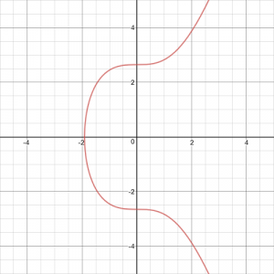
Secp256k1 представља параметре елиптичке криве која се користи у генерисању кључева за Bitcoin, али и многе друге крипто валуте.
Пре Bitcoin-a secp256k1 скоро никада није коршћен, али је услед његове популарности и чињенице да је генерисање 30% брже од других елиптичких кривих, стандард све популарнији.
Јавни кључ дужине 256 бита генирасан коришћењем елиптичке криве пружа једнаку сигурност као RSA кључ дужине 3072 бита

Slide 3
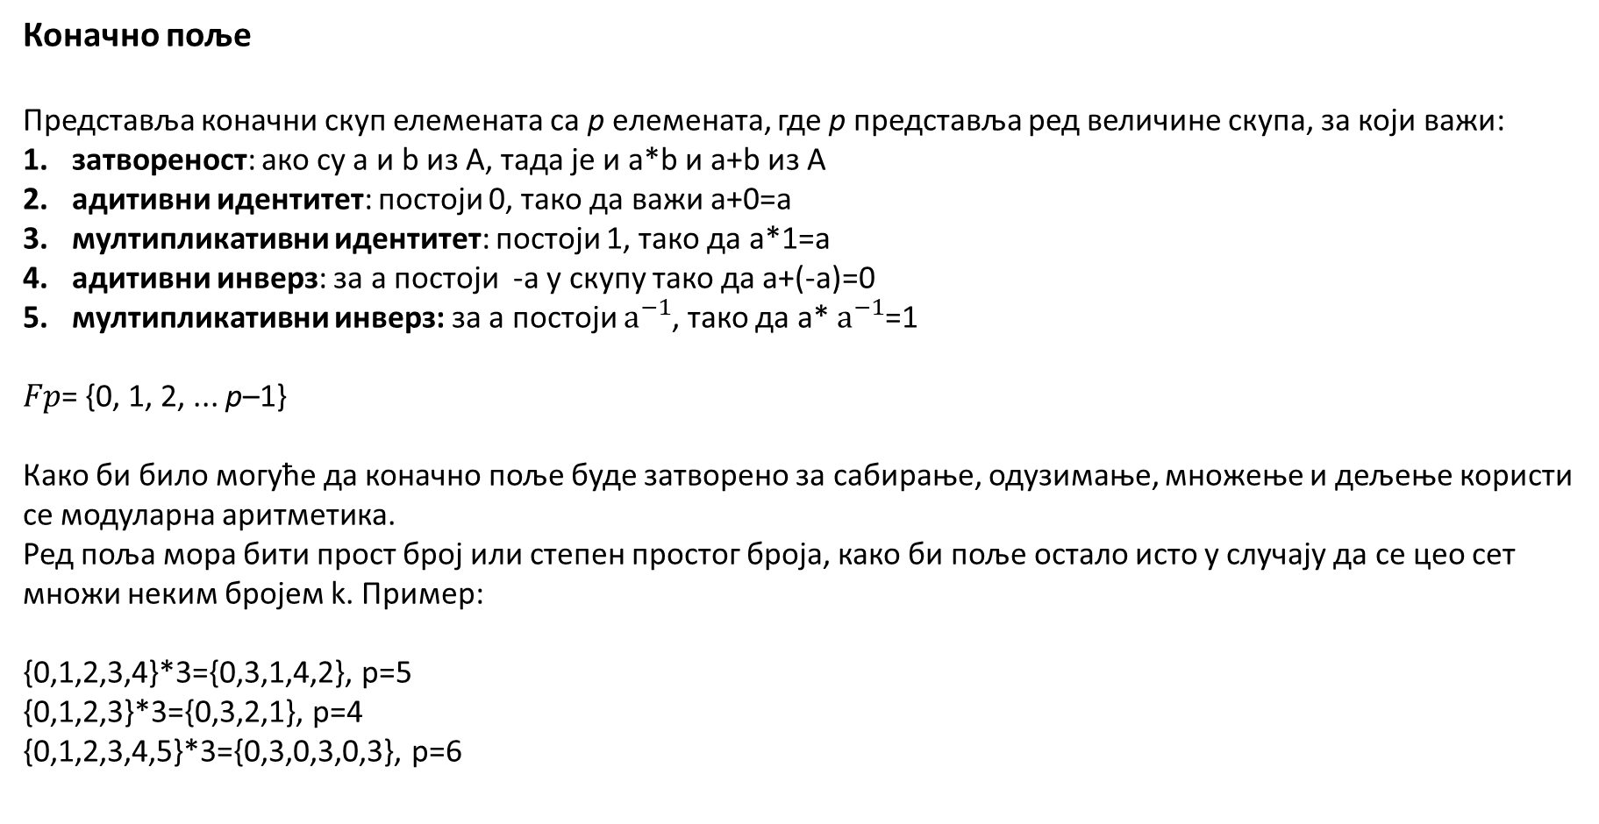
Коначно поље
Представља коначни скуп елемената са p eлемената, где p представља ред величине скупа, за који важи:
затвореност: ако су a и b из А, тада је и a*b и а+b из А
адитивни идентитет: постоји 0, тако да важи а+0=а
мултипликативни идентитет: постоји 1, тако да а*1=а
адитивни инверз: за а постоји -а у скупу тако да а+(-а)=0
мултипликативни инверз: за а постоји $а^{−1}$, тако да а* $а^{−1}$=1
$Fp$= {0, 1, 2, ... p–1}
Како би било могуће да коначно поље буде затворено за сабирање, одузимање, множење и дељење користи се модуларна аритметика.
Ред поља мора бити прост број или степен простог броја, како би поље остало исто у случају да се цео сет множи неким бројем k. Пример:
{0,1,2,3,4}*3={0,3,1,4,2}, p=5
{0,1,2,3}*3={0,3,2,1}, p=4
{0,1,2,3,4,5}*3={0,3,0,3,0,3}, p=6

Slide 4
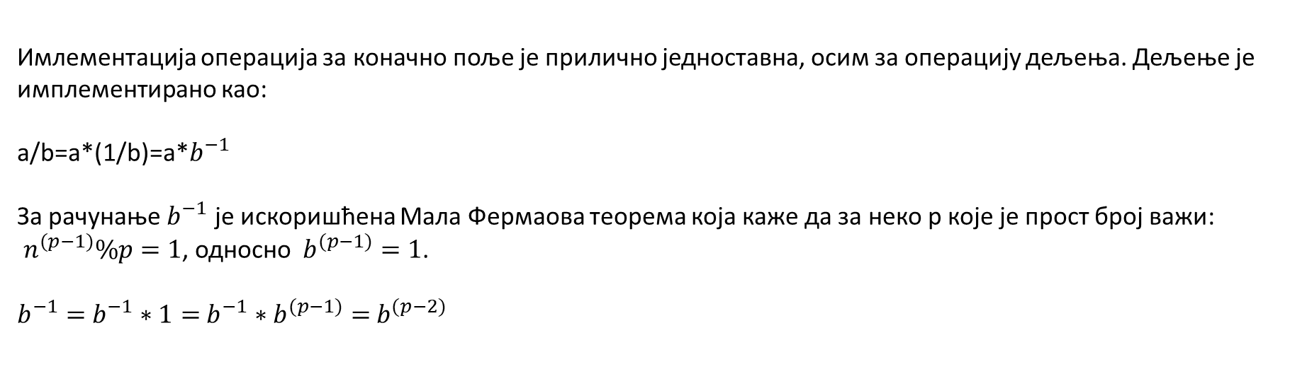
Имлементација операција за коначно поље је прилично једноставна, осим за операцију дељења. Дељење је имплементирано као:
а/b=a*(1/b)=a*$b^{−1}$
За рачунање $b^{−1}$ је искоришћена Мала Фермаова теорема која каже да за неко p које је прост број важи:
$n^{(p−1)}\%p=1$, односно $b^{(p−1)}=1$.
$b^{−1}=$ $b^{−1}∗1=$ $b^{−1}∗$ $b^{(p−1)}=$ $b^{(p−2)}$

Slide 5
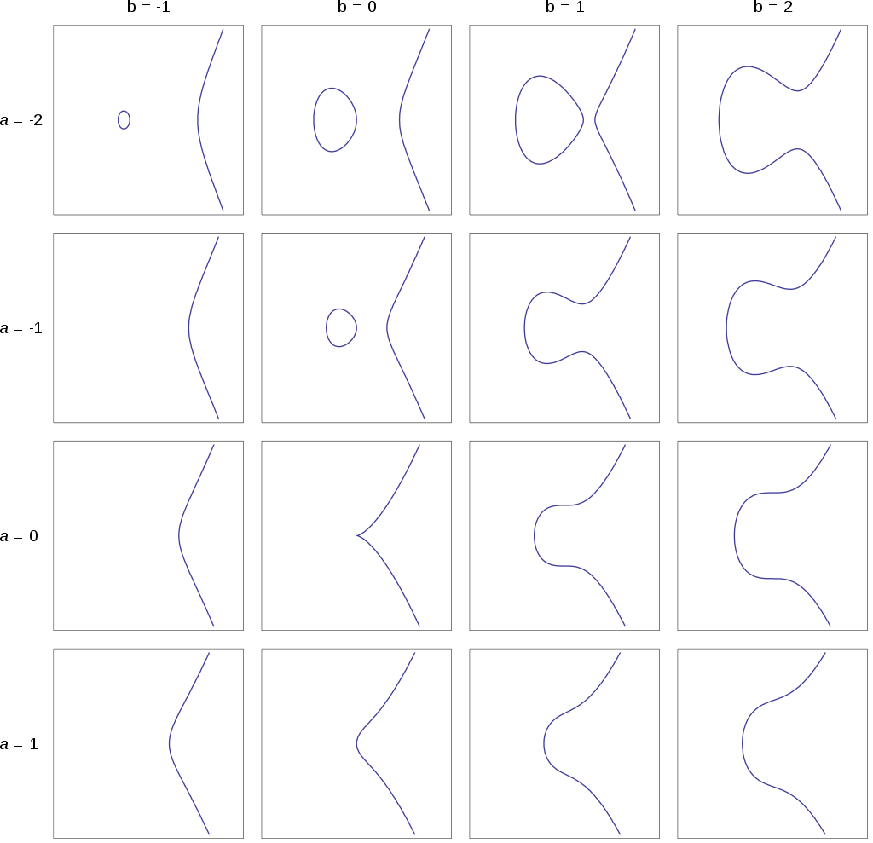
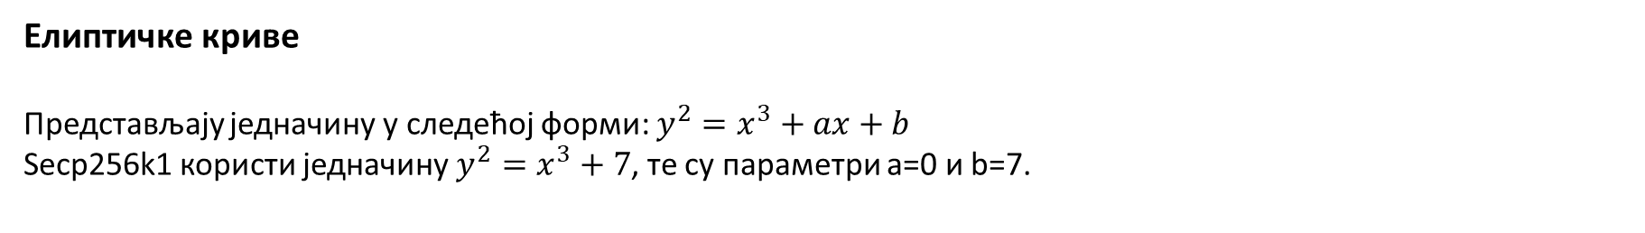
Елиптичке криве
Представљају једначину у следећој форми: $y^{2}=x^{3}+ax+b$
Secp256k1 користи једначину $y^{2}=x^{3}+7$, те су параметри а=0 и b=7.

Slide 6
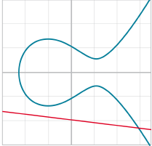
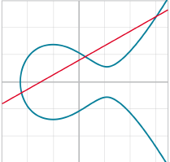
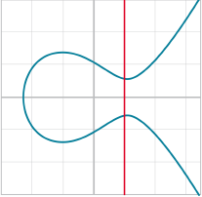
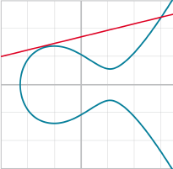
Елиптичке криве су корисне због могућности сабирања тачака. То је операција где се две тачке на кривој могу сабрати тако да се добија трећа тачка, такође на кривој. За елиптичку криву важи да ће било која линија пресецати криву у једној или три тачке, са пар изузетака.

Slide 7
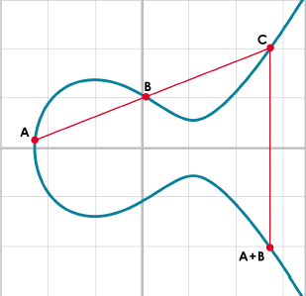
Сабирање две тачке А и B је приказано на слици испод:

Slide 8
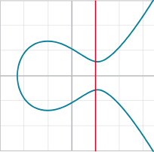
Својства сабирања:
Идентитет
Комутативност
Асоцијативност
Инверз
Идентитет значи да постоји нула, представљена тачком I тако да важи I+A=A. Ова тачка I се назива тачком у бесконачности. Ово је повезано и са инверзом за који важи да А+(-А)=I. :

Slide 9
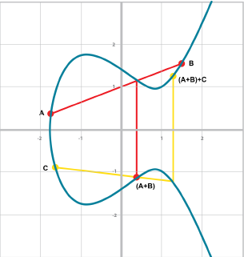
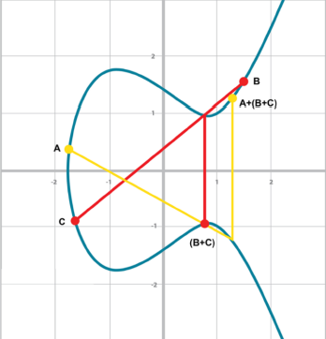
Комутативност значи да је A+B=B+A.
Aсоцијативност значи да важи (A+B)+C=A+(B+C)

Slide 10
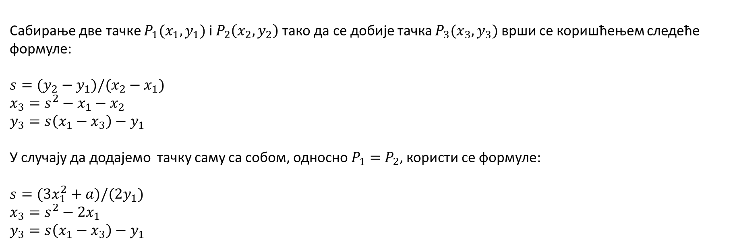
Сабирање две тачке $P_{1}(x_{1},y_{1})$i $P_{2}\left(x_{2},y_{2}\right)$тако да се добије тачка $P_{3}(x_{3},y_{3})$ врши се коришћењем следеће формуле:
$s=(y_{2}−y_{1})/(x_{2}−x_{1})$
$$x_{3}=s^{2}−x_{1}−x_{2}$$
$$y_{3}=s\left(x_{1}−x_{3}\right)−y_{1}$$
У случају да додајемо тачку саму са собом, односно $P_{1}=$ $P_{2}$, користи се формуле:
$s=(3x_{1}^{2}+a)/(2y_{1})$
$$x_{3}=s^{2}−2x_{1}$$
$$y_{3}=s\left(x_{1}−x_{3}\right)−y_{1}$$

Slide 11
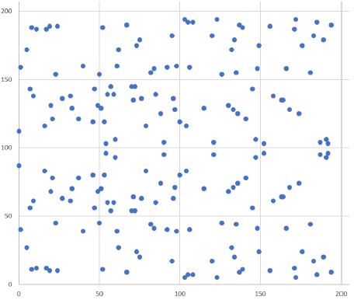
До сада су графички приказане само елиптичке једначине преко реалних бројева, међутим како Bitcoin користи коначна поља графички приказ изгледа другачије. Тачке на графику су дискретне и граф није симетричан око x-осе, већ око средине y-осе(зато што коначно поље не садржи негативне бројеве).

Slide 12
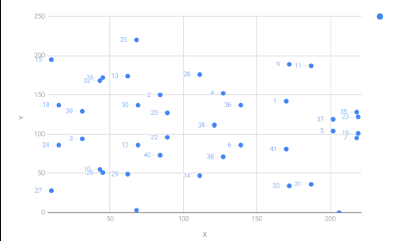
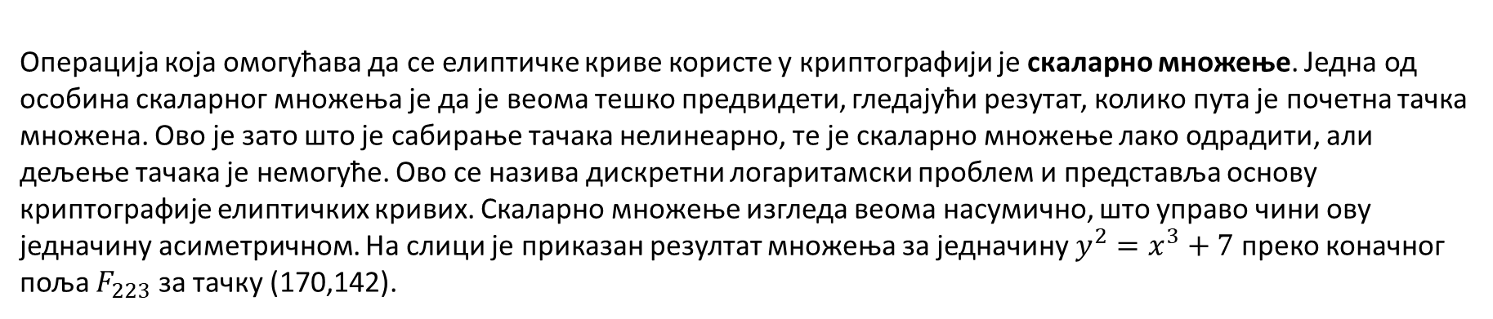
Операција која омогућава да се елиптичке криве користе у криптографији је скаларно множење. Једна од особина скаларног множења је да је веома тешко предвидети, гледајући резутат, колико пута је почетна тачка множена. Ово је зато што је сабирање тачака нелинеарно, те је скаларно множење лако одрадити, али дељење тачака је немогуће. Ово се назива дискретни логаритамски проблем и представља основу криптографије елиптичких кривих. Скаларно множење изгледа веома насумично, што управо чини ову једначину асиметричном. На слици је приказан резултат множења за једначину $y^{2}=x^{3}+7$ преко коначног поља $F_{223}$ за тачку (170,142).

Slide 13
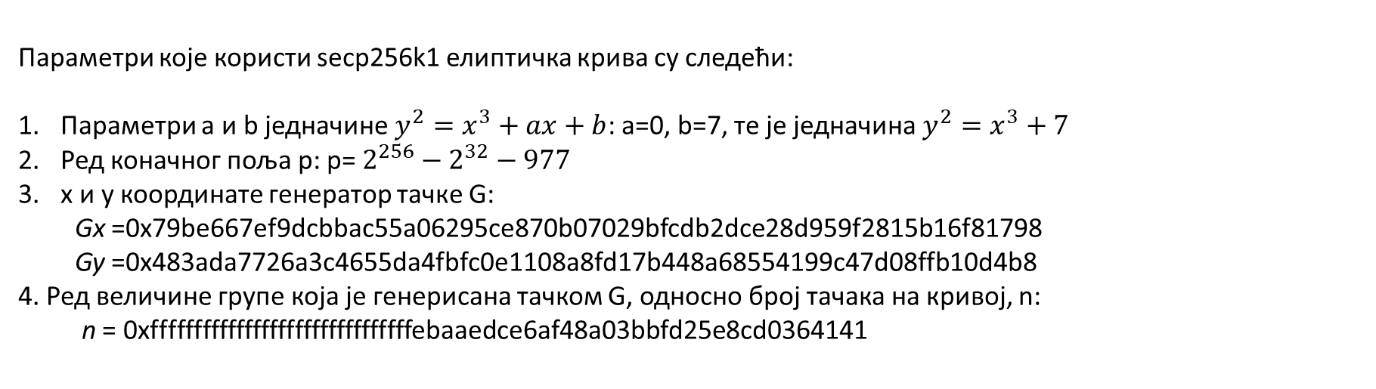
Параметри које користи secp256k1 елиптичка крива су следећи:
Параметри а и b једначине $y^{2}=x^{3}+ax+b$: а=0, b=7, те је једначина $y^{2}=x^{3}+7$
Ред коначног поља p: p= $2^{256}−2^{32}−977$
x и y координате генератор тачке G:
Gx =0x79be667ef9dcbbac55a06295ce870b07029bfcdb2dce28d959f2815b16f81798
Gy =0x483ada7726a3c4655da4fbfc0e1108a8fd17b448a68554199c47d08ffb10d4b8
4. Ред величине групе која је генерисана тачком G, односно број тачака на кривој, n:
n = 0xfffffffffffffffffffffffffffffffebaaedce6af48a03bbfd25e8cd0364141

Slide 14
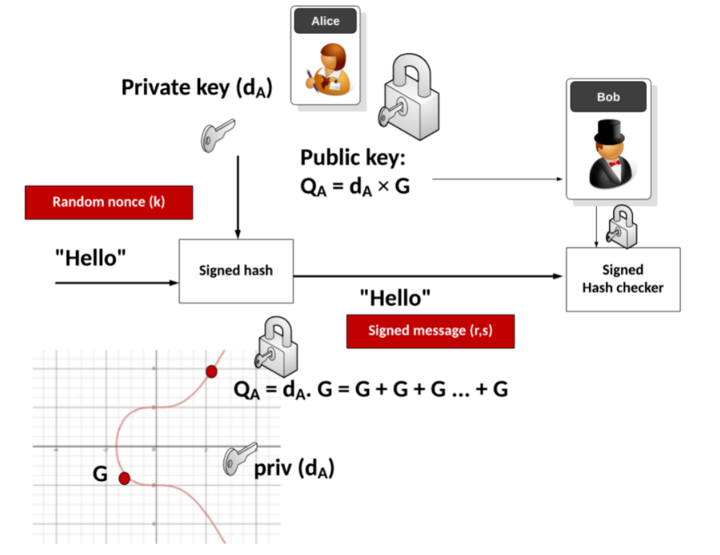
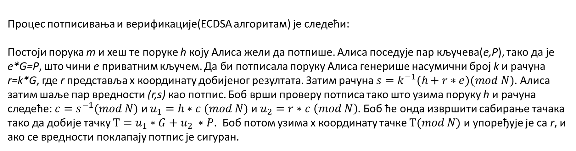
Процес потписивања и верификације(ECDSA алгоритам) је следећи:
Постоји порука m и хеш те поруке h коју Алиса жели да потпише. Алиса поседује пар кључева(е,P), тако да је е*G=P, што чини е приватним кључем. Да би потписала поруку Алиса генерише насумични број k и рачуна r=k*G, где r представља х координату добијеног резултата. Затим рачуна $s=k^{−1}(h+r∗e)(mod N)$. Алиса затим шаље пар вредности (r,s) као потпис. Боб врши проверу потписа тако што узима поруку h и рачуна следеће: $c=s^{−1}(mod N)$ и $u_{1}=h∗c (mod N)$ и $u_{2}=r∗c \left(mod N\right)$. Боб ће онда извршити сабирање тачака тако да добије тачку $Т=u_{1}∗G+u_{2} ∗P$. Боб потом узима х координату тачке $Т(mod N)$ и упоређује је са r, и ако се вредности поклапају потпис је сигуран.

Slide 15
Хвала на пажњи.

